Slide 1
Екосистеми (до уроку природознавства № 58)
Підготувала: вчитель природознавства
ОЗ “Гоголівська ЗОШ І-ІІІ ступенів виконавчого комітету Гоголівської селищної ради Миргородського району Полтавської області” Лисенко Світлана Олексіївна

Slide 2
Вправа «Продовж речення»:
Різноманітні впливи організмів один на одного – це….
Конюшина заєць вовк – …
Взаємовигідне співжиття – це коли…
А якщо тільки один організм отримує користь, то….

Slide 3
«Мозковий штурм»
Як співіснують різні живі істоти на спільній території?
Що впливає на взаємозв'язки між ними?

Slide 4
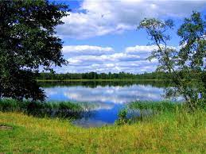
Екосисте́ма — це сукупність живих організмів, які пристосувалися до спільного проживання в певному середовищі існування, утворюючи з ним єдине ціле.

Slide 5
Які є екосистеми?
Типи екосистем
Природні
Штучні
Ліс
Річка
Болото
Озеро
Степ
Парк
Квітник
Поле
Сад
Акваріум

Slide 6
З чого складається екосистема?
Утворювачі (рослини)
Чинники середовища
Споживачі (тварини)
Руйнівники (гриби та бактерії)

Slide 7
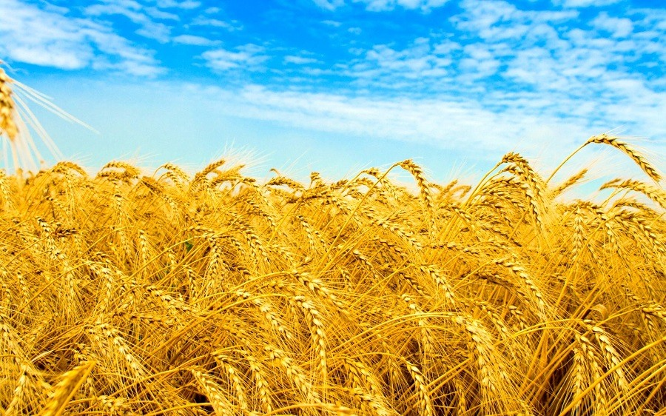
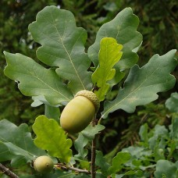
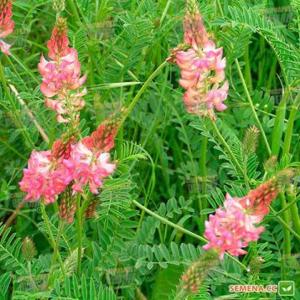
Утворювачі (рослини)
Рослини утворюють органічні речовини і забезпечують ними себе та інші організми

Slide 8
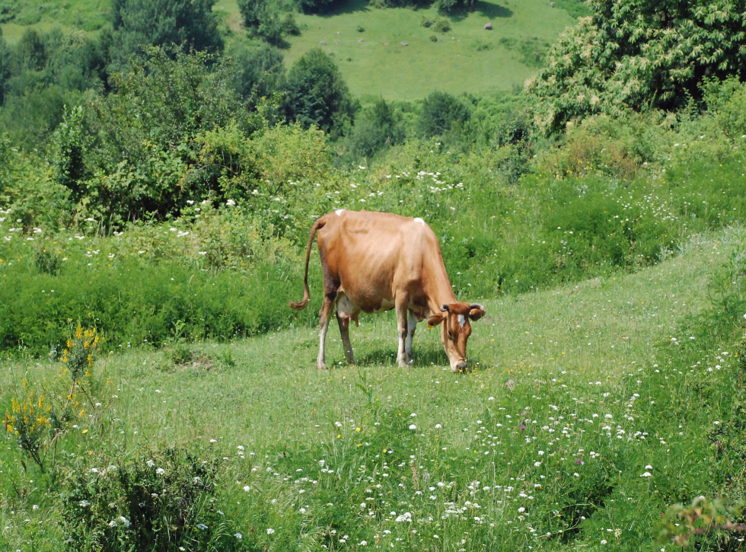
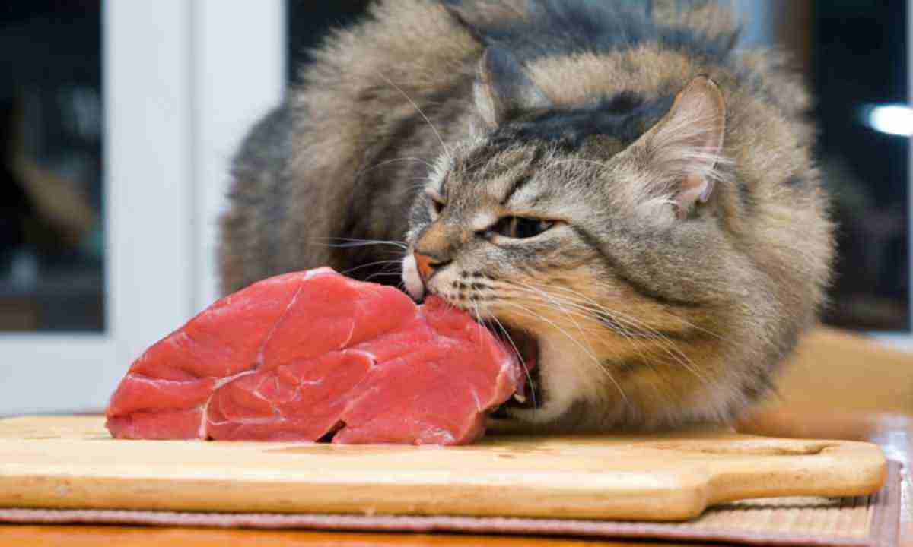
Споживачі (тварини)
Тварини споживають готові органічні рештки, що надходять до них із рослинною і тваринною їжею

Slide 9
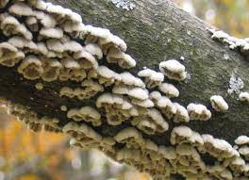
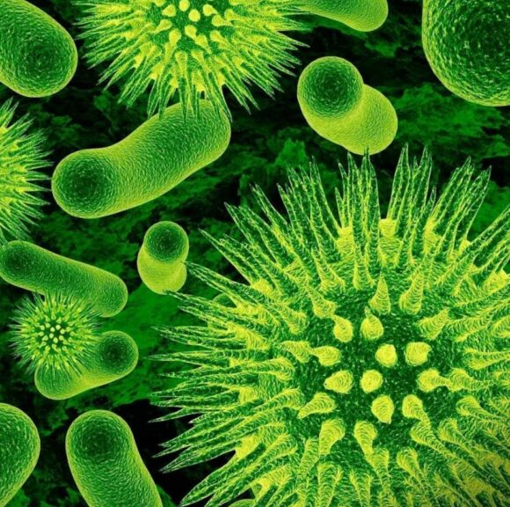
Руйнівники (бактерії та гриби)
Багато видів бактерій і грибів отримують речовини та енергію для свого існування, розкладаючи рештки відмерлих організмів

Slide 10
«Вільний мікрофон»
Яка роль природних екосистем у природі і житті людини?

Slide 11
Бліц тестування
1.До складу екосистеми не входять:
а) рослини;
б) тварини;
в) гриби і бактерії;
г) зорі.
2.Рослини в екосистемах ще називають:
а) утворювачами органічної речовини;
б) споживачами органічної речовини;
в) розкладачами органічної речовини
3.В якій штучній екосистемі можна зустріти найбільше видів рослин і тварин?
а) поле;
б) сад;
в) город;
г) парк.

Slide 12
Рефлексія
Продовжити речення
Природні екосистеми важливі у житті людини, тому я ніколи…

Slide 13
Домашнє завдання
Здійснити спостереження за штучною екосистемою, створеною тобою або твоєю родиною. Підготувати розповідь за спостереженням.
Перед виконанням роботи уважно ознайомтеся з інструкцією на с. 172. Дотримуйтесь правил безпеки.
Діти внутрішньо переміщених родин для спостереження можуть скористатися штучними екосистемами, що є у школі (клумба, акваріум, сад).

